Slide 1
第七课 我国的民族区域自治制度及宗教政策
本课考点 |  | 复习重点
我国的民族区域自治制度及宗教政策 | 1.我国是统一的多民族国家 2.我国处理民族关系的基本原则 3.我国的民族区域自治制度 4.我国民族区域自治制度的优越性 5.我国的宗教政策 | 1.我国处理民族关系的基本原则 2.我国的民族区域自治制度及其优越性 3.我国民族区域自治制度的优越性 4.我国的宗教政策

Slide 2
平等团结互助和谐
是什么
社会
主义
新型
民族
关系
民族平等
政治基础
民族团结
政治原因（国家性质）
历史现实原因
宪法规定
前提条件
物质保证
形成原因
各民族共同繁荣
含义 中央-地方
内容 自治地方、机关、权
地位
理论依据1-4
现实意义1-4
坚持三原则
坚持民族区域自治制度
实行宗教信仰自由政策
怎么办
宗教信仰自由、依法管理宗教事务
坚持独立自主自办原则
积极引导宗教与社会主义相适应

Slide 3
我国是统一的多民族国家
1．我国是统一的多民族国家，这是我国重要的国情之一
我国居住着56个民族，除汉族外，其他55个民族由于人口较少，习惯上被称为少数民族；__
______是定居在中国土地上所有民族的总称。
中
华民族

Slide 4
2．社会主义民族关系的现状
(1)新中国成立后，我国铲除了民族压迫和民族歧视的阶级根源。我国逐步形成_________
_________的社会主义民族关系。
(2)历史上遗留下来的各民族间_____、_____等发展不平衡的状况依然存在，而且难以在短期内消除。
平等团结
互助和谐
经济
文化

Slide 5
我国处理民族关系的基本原则
1、坚持民族平等是我国处理民族关系的首要原则；
A、含义：是指各民族具有同等的地位，都依法平等的享有政治、经济、文化和社会等方面的权利，平等的履行应尽的义务。
B、依据：宪法规定，中华人民共和国各民族一律平等。我国各民族只有人口多少和发展程度上的区别，绝无高低优劣之分。各族人民都为祖国文明作出了贡献，都是国家的主人。

Slide 6
2．民族团结
在民族平等基础上，我国形成了各族人民和睦相处、友好往来、互相合作、共同奋斗，谁也离不开谁的大团结局面。
民族的团结和凝聚力，是衡量一个国家______
______的重要标志之一，是社会稳定的前提，是经济发展和社会进步的保证，是国家统一的基础。
综合
国力

Slide 7
3．各民族共同繁荣
在民族平等、民族团结的前提下，实现各民族共同发展、共同富裕、共同繁荣，这是由社会主义的_____决定的，是国家实现现代化和中华民族实现伟大复兴的必然要求。
本质

Slide 8
4．三者的关系
民族平等、民族团结、各民族共同繁荣三项原则是相互联系，不可分割的。民族平等是实现民族团结的_________；民族平等和民族团结是实现各民族共同繁荣的_________；各民族的共同繁荣特别是经济发展，又是民族平等、民族团结的_________。
政治基础
前提条件
物质保证

Slide 9
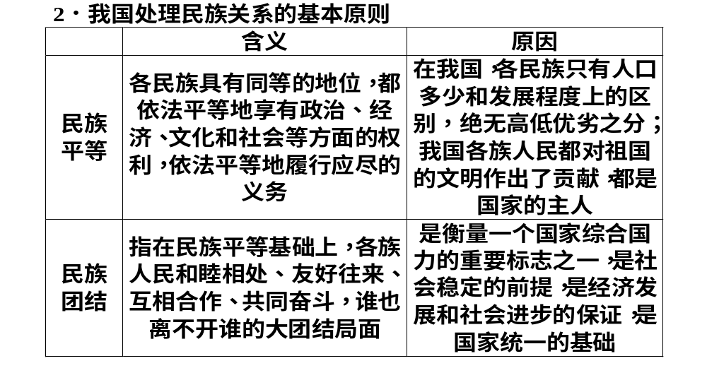
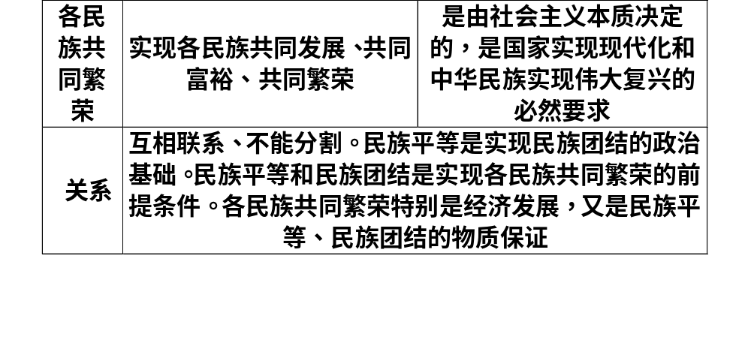

Slide 10
深化拓展
1．正确对待生活中的民族差别
(1)在社会主义制度下，我国实现了各民族之间政治和社会地位上的平等，但是由于历史、地理、文化传统等因素，民族之间存在着事实上的差别，各民族在经济社会发展上的差距仍然会长期存在。

Slide 11
(2)对各民族在历史发展过程中形成的语言、文化、风俗习惯、心理认同等方面的差异，我们要充分尊重和理解，不能忽视它们的存在，也不能用强制的方式加以改变；对各民族在经济文化发展水平上的不平衡，我们要积极创造条件，努力缩小和消除，这是一个需要各民族长期共同努力的历史进程。由于历史原因造成的少数民族在经济、文化上相对落后的状况不可能在短期内得到解决。

Slide 12
2．对少数民族和民族地区给予特殊的扶持和照顾
对少数民族和少数民族地区给予特殊的扶持和照顾，其实质是积极创造条件，加快少数民族和民族地区的经济社会事业的发展和进步，促进各民族的共同繁荣。这种照顾是基于少数民族和民族地区明显落后于整个国家发展的进程

Slide 13
的客观实际而提出来的；这种照顾是基于党和政府有责任、有义务帮助和扶持少数民族和民族地区改变落后面貌而提出来的。这种特殊扶持和照顾不仅没有违反民族平等原则，恰恰是实现民族平等的必然要求。

Slide 14
了解大民族主义和地方民族主义
(1)大民族主义在我国表现为大汉族主义，是剥削阶级思想在民族关系上的反映。主要思想是认为本民族是“大民族”“优秀民族”，理应位于其他民族之上，享有特权，歧视、排斥、掠夺、欺凌其他弱小民族。
(2)地方民族主义是狭隘的民族主义，是多民族国家内少数民族中剥削阶级思想在民族关系上的反映，它以孤立、保守、排外为主要特征。
(3)大民族主义与地方民族主义都反对坚持民族平等，影响甚至破坏国家的统一、民族的团结，反对坚持中国共产党的统一领导，不利于国家和社会的稳定与发展。因此，坚持民族团结，必须反对民族极端主义。

Slide 15
怎样巩固社会主义新型民族关系
生活在统一的多民族国家里，处理好民族关系问题，既是国家的重大问题，又是人们生活中必须面对的具体问题。如何巩固和发展社会主义新型民族关系？
(1)坚持和完善处理民族关系的三原则：民族平等、民族团结和各民族共同繁荣。(2)坚持和完善有关法律，为我国平等、团结、互助、和谐的社会主义民族关系提供法律保障。(3)坚持和完善民族区域自治制度和宗教信仰自由政策，为巩固社会主义民族关系提供制度保障。(4)公民自觉履行宪法规定的维护国家统一和全国各民族团结的义务。

